Slide 1
Портальная гипертензия
Выполнила: ординатор 2-го года Долакова А.М.

Slide 2
Портальная гипертензия
повышение давления в системе воротной вены (нормальное давление — 7 мм рт.ст.), развивающееся в результате затруднения кровотока на любом участке этой вены.

Slide 3
Классификация и причины
По уровню блока портальной системы:
Портальная гипертензия
Предпеченочная – появляется при:
тромбозе селезеночной и портальной вен
врожденной атрезии или стенозе вены
сдавлении портальной вены опухолью
усилении кровотока (при наличии фистул,
спленомегалии, гематологических заболеваний)
повреждении воротной вены при травме

Slide 4
Внутрипеченочная портальная гипертензия:
Пресинусоидальная – возникает при фиброзе печени
(уплотнении, структурном изменении печеночной ткани),
саркоидозе, шистосоматозе, миелопролиферативных
болезней, первичном биллиарномциррозе
Синусоидальная – возникает при циррозе печени,
хроническом гепатите, врожденном печеночном фиброзе,
аномалии развития печени, опухолевых процессах печени
Постсинусоидальная – возникает при: синдроме Бадда-
Киари, венноокклюзионной болезни (болезни,
характеризующейся сдавлением вен)

Slide 5
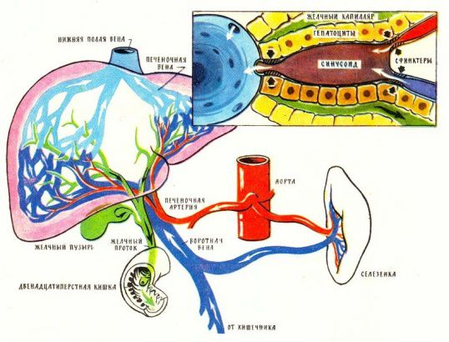

Slide 6
Постпеченочная портальная гипертензия –
возникает при:
Нарушении проходимости нижней полой
вены
Тромбозе печеночных вен
Повышении давления в правом отделе сердца,
вызванном, например, перикардитом
Смешанная портальная гипертензия –
возникает при:
Циррозе печени

Slide 7
По уровню повышения давления в системе портальной вены:
I степени – 250-400 мм. рт.ст.
II степени – 400-600 мм. рт. ст.
III степени – >600 мм. рт. ст.

Slide 8
По клиническим стадиям:
I – доклиническая: жалобы на тяжесть в животе, метеоризм, общее недомогание
II – выраженные клинические проявления: тяжесть и боли в животе, запоры, тошнота, рвота, увеличение размеров печени и селезенки
III – выраженные клинические проявления (вышеперечисленные) + все признаки портальной гипертензии , асцита. Кровотечения отсутствуют

Slide 9
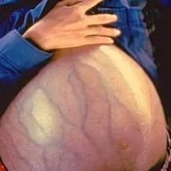
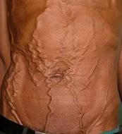

Slide 11
Патогенез Синдрома портальной гипертензии:
Существует несколько механизмов развития :
механическое препятствие оттоку крови;
увеличение объемного кровотока в сосудах портальной системы;
увеличение резистентности (сопротивления) сосудов воротной и печеночных вен;
наличие коллатералей между сосудами системы воротной вены и системным кровотоком

Slide 12
У взрослых кровоток по воротной вене составляет 1000–1200 мл/мин. Через воротную вену в печень ежеминутно поступает около 40 мл кислорода, что составляет более 70% всего кислорода, поступающего в этот орган. Нормальное давление в системе воротной вены, безусловно, зависит от многих факторов: возраста, центрального давления и т. д.
В среднем портальное давление у взрослых составляет около 200 мм вод. ст. или около 5–7 мм рт. ст. (0,5–1,3 кПа), что обеспечивает портальную перфузию печени (ППП) через синусоиды со скоростью около 1 л/мин.
Давление в воротной системе у здоровых детей редко превышает 7 мм рт. ст. ПГ считается повышение давления в системе воротной вены выше 10–12 мм рт. ст. Причины повышения давления в бассейне воротной вены разнообразны, но прежде всего они связаны с нарушениями оттока из воротной вены.
В зависимости от уровня, на котором развилось препятствие, различают следующие формы ПГ: подпеченочная форма, связанная с обструкцией воротной вены и ее основных притоков; внутрипеченочная форма, которая может быть следствием пресинусоидальной обструкции (врожденный фиброз печени, врожденные или приобретенные артериопортальные фистулы, шистосомоз) и синусоидальной обструкции (цирроз печени), надпеченочная форма, связанная с обструкцией печеночных вен.
К развитию ПГ у детей могут приводить следующие заболевания:
Пресинусоидальный блок: – непроходимость сосудов системы воротной вены, тромбоз воротной вены или ее кавернозная трансформация, тромбоз селезеночной вены, врожденный порок развития воротной вены; – врожденный фиброз печени; – артериовенозная фистула; – шистосомоз; – гепатопортальный склероз.
2. Синусоидальный блок: – заболевания печени; – аутоиммунный гепатит; – гепатит В и С; – болезнь Коновалова–Вильсона; – недостаток α1-антитрипсина; – гликогенозы 4-го типа; – токсические и лекарственные гепатиты; 10 – гистиоцитоз; – болезнь Гоше; – болезни желчевыводящих путей; – атрезия желчевыводящих путей; – кисты холедоха; – синдромы внутрипеченочного холестаза; – склерозирующий холангит.
3. Постсинусоидальный блок: – синдром Бадда–Киари; – непроходимость нижней полой вены; – хроническая застойная сердечная недостаточность; – полицетемия; – системная красная волчанка; – опухоли правого надпочечника и почки.

Slide 13
Еще одной непосредственной причиной развития этой формы заболевания могут быть врожденные пороки развития воротной вены. В редких случаях пресинусоидальная ПГ может наблюдаться при увеличении воротного кровотока вследствие врожденной или приобретенной артериовенозной фистулы в системе воротной вены. Тем не менее, несмотря на все известные факторы развития заболевания, более чем в половине случаев причину заболевания установить не удается.

Slide 14
Стенку печеночных гемокапилляров-синусоидов образуют эндотелиальные клетки
Между эндотелиальными клетками и клетками Купфера и проводят взаимодействия, регулирующие внутрипеченочный кровоток
Повреждение эндотелиальных клеток печеночных синусоидов, приводит к значительному повышению уровня эндотелина. имеют важное значение в формировании динамической портальной гипертензии.

Slide 15
Выделяют начальные и поздние симптомы портальной гипертензии, а также ее стадии.
Начальные признаки гипертензии характеризуются диспепсическими проявлениями, метеоризмом, неустойчивым стулом, болевым синдромом в эпигастрии, левом и правом подреберье, в подвздошных областях, чувством переполнения желудка после приема пищи
К поздним проявлениям относятся спленомегалия, гиперспленизм, асцит, варикозное расширение вен пищевода и кардиального отдела желудка, геморрагический синдром.

Slide 16
Доминирующими симптомами портальной гипертензии являются следующие:
Варикозное расширение вен органов
пищеварительного тракта. Может осложняться
кровотечением (при этом присутствуют симптомы рвоты
«кофейной гущей», мелена (дегтеобразный стул))
Асцит – расширение вен передней брюшной стенки
(«голова медузы»)
Спленомегалия – патологическое увеличение
селезенки
Гиперспленизм (увеличение селезенки, анемия,
тромбоцитопения, лейкопения. Печеночная недостаточность
Боли, чувство тяжести, тошнота, запоры, метеоризм
Отеки.Возможно появление желтухи.Эрозии и язвы желудка

Slide 17
Расширение вен пищевода

Slide 18
При увеличении размеров селезенки часто
наблюдается проявление гиперспленизма:
снижение уровня тромбоцитов, лейкоцитов,
эритроцитов. Выраженная полицитопения
свидетельствует о далеко зашедшей стадии
процесса и является плохим прогностическим
признаком.

Slide 19
Иногда первым признаком бывает кровотечение из варикозно расширенных вен пищевода или обильные геморроидальные кровотечения. нарушение целостности их слизистой оболочки, повышенная проницаемость сосудистой стенки, увеличение внутрибрюшного давления,
Это ведет нарушению в свертывающей системе крови склонно к рецидивам, быстро развивается острая постгеморрагическая анемия.
При асците, вызванном заболеваниями печени, у больных определяют низкую концентрацию натрия в моче. При осмотре ("голова медузы").

Slide 20
Клинического течения предпеченочного блока портальной гипертензии, которые чаще появляются в молодом возрасте. В анамнезе часто имеются указания на интермиттирующую лихорадку, перенесенные воспалительные заболевания органов брюшной полости, травмы живота, малярию, туберкулез. Объективно портальная гипертензия чаще всего проявляется спленомегалией, гиперспленизмом и расширенными венами пищевода. Печень не увеличена

Slide 21
У больных с внутрипеченочным блоком в
анамнезе имеются указания на
перенесенные заболевания печени,
хронические интоксикации. ПГ. В отличие от
подпеченочной формы
гипертензия при внутрипеченочном блоке
часто уже первое кровотечение из
расширенных вен бывает роковым,
поскольку ведет к ухудшению функции
печени. Печень чаще увеличена, но может
быть и уменьшена в размерах.

Slide 22
Диагностика СПГ
Клинические данные:
осмотр (желтушность кожи и склер, расширение вен передней брюшной стенки, «сосудистые звёздочки» на коже, «пальмарная эритема»
пальпация живота (размеры печени, селезёнки, свободная жидкость в животе).

Slide 23
Инструментальная диагностика СПГ
УЗИ, УЗС с ЦДК, КТ
Рентгенография пищевода и желудка
ЭГДС
Радиоизотопные методы (бенгальскую розовую , меченную I131; радиогепатография Тс 99; в/в радиопортография с альбумином меченным I 131
Сканирование печени
Реогепатография (биполярная, тетраполярная)
Лапароскопия с биопсией печени
Ангиография (целиакография, гепатикография)
Спленопортография
Лимфография

Slide 24
УЛЬТРАЗВУКОВОЕ ИССЛЕДОВАНИЕ
Комплексное ультразвуковое исследование включает в себя осмотр в В-режиме, дуплексное сканирование с цветным допплеровским картированием. Для оценки кровотока в воротной вене служат показатели размеров сосудов, максимальная линейная скорость кровотока (V max), минимальная линейная скорость кровотока (V min), средняя линейная скорость кровотока (V mean), индексы периферического сопротивления — резистентности (RI), пульсаторный (PI) и объемный кровоток.
С помощью комплексного ультразвукового исследования могут выявляться следующие эхографические изменения при ПГ у детей:
Кавернозная трансформация на месте основного ствола воротной вены. При этом в области ворот печени определяется «сплетение» извитых тубулярных структур, состоящих из реканализированного тромба и портопортальных коллатералей ворот печени.
2. Изменения в направлении кровотока в воротной вене. В норме у здорового человека гепатопетальный поток отмечается в любом отделе портальной венозной системы. Цветное допплеровское картирование позволяет дать качественную оценку состояния воротной вены, определить направление кровотока.
3. Диффузные, как правило, умеренно выраженные изменения паренхимы печени в виде неравномерного повышения эхогенности паренхимы. Неоднородность изменений обычно обусловлена гиперэхогенной тяжистостью по ходу ветвей воротной вены. Размеры печени в большинстве случаев ПГ соответствуют возрастным показателям, однако почти у всех больных имеется гипертрофия хвостатой доли печени.

Slide 25
4. Спленомегалия различной степени выраженности, иногда сопровождающаяся диффузным повышением эхогенности паренхимы селезенки. Размеры селезенки в определенной степени соответствуют тяжести ПГ.
5. Диффузные изменения стенок желчного пузыря. В норме стенки желчного пузыря обычно не видны, но допускается их утолщение до 2 мм. При ПГ желчный пузырь, как правило, деформирован с резко утолщенными, до 4–5 мм, стенками. В толще стенок желчного пузыря обнаруживаются порто-портальные коллатерали.
6. Утолщение и повышение эхогенности малого сальника. В большинстве случаев повышение эхогенности малого сальника затрудняет визуали- 18 зацию поджелудочной железы и крупных сосудов в этой области (верхней брыжеечной вены, фрагменты селезеночной и левой почечной вен).
7. Самопроизвольно образовавшиеся коллатерали — безусловный признак СПГ. К ним относят ВРВ пищевода и желудка, диафрагмальные, спленоренальные и спленогастральные коллатерали, коллатерали в стенке желчного пузыря, поджелудочной железы и т. д. Исключительно важное значение приобретает УЗИ в экстренных ситуациях, когда больной поступает в клинику на высоте кровотечения.
Во время УЗИ в этих случаях необходимо не только установить вид блока воротного кровотока, но и варианты анатомии магистральных стволов воротной вены, с которыми можно наложить декомпрессивный анастомоз. Также при УЗИ необходимо визуализировать левую почечную вену, пороки развития которой (рассыпчатый тип строения) имеются приблизительно у 3–10 % детей с ПФПГ.

Slide 26
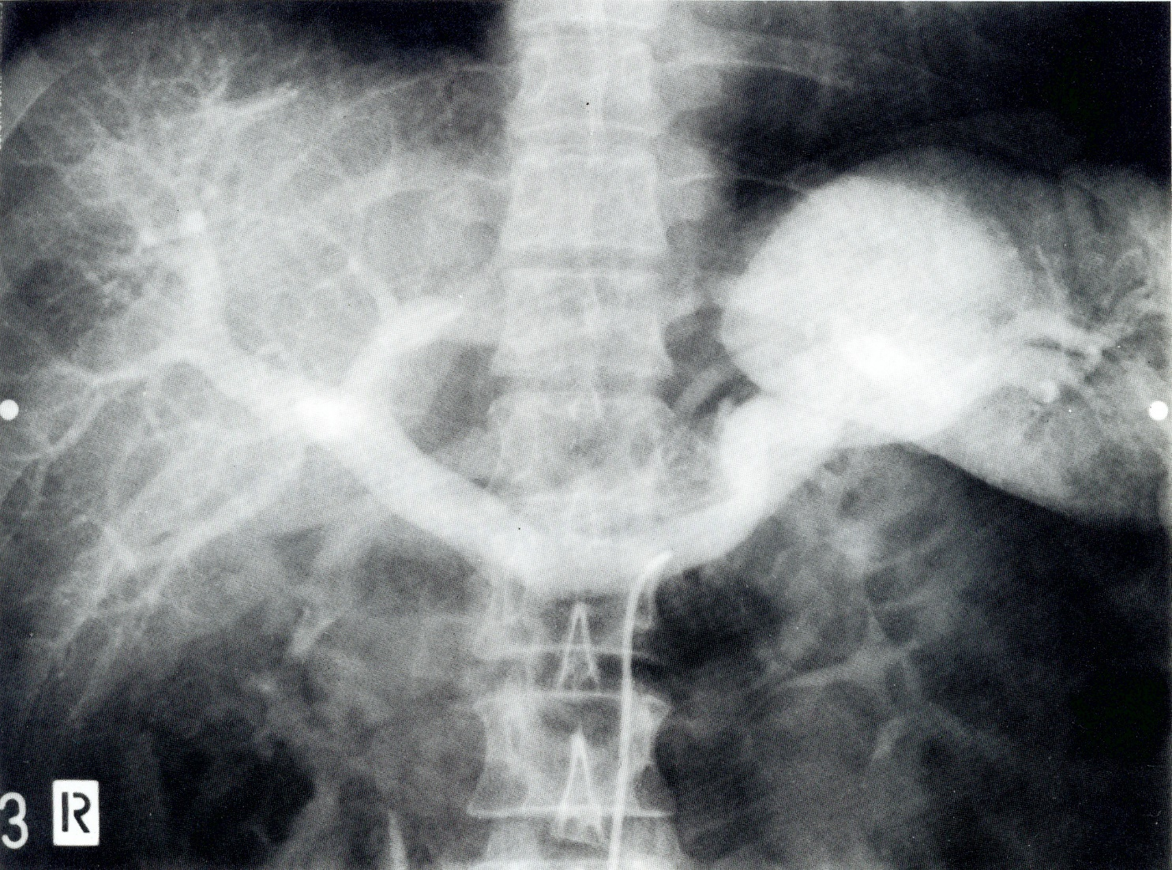

Slide 27
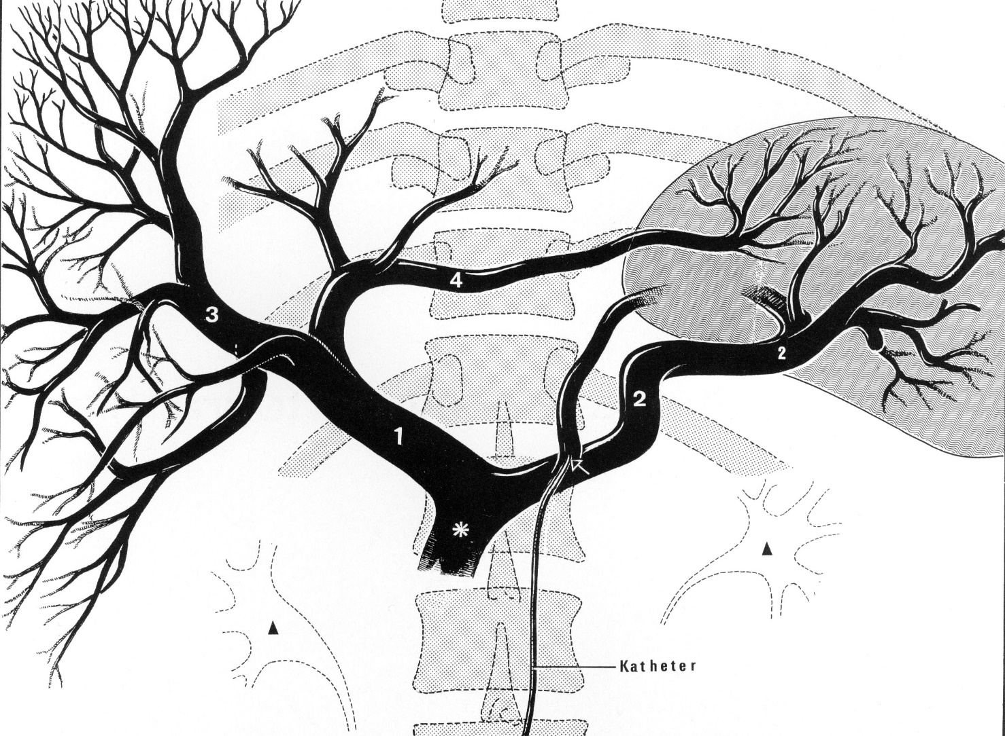
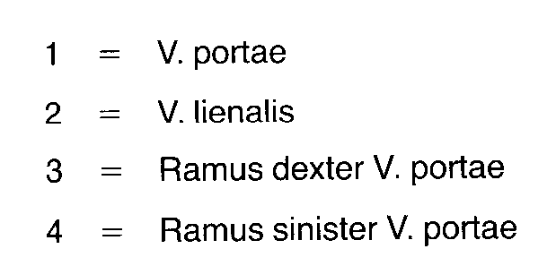

Slide 28
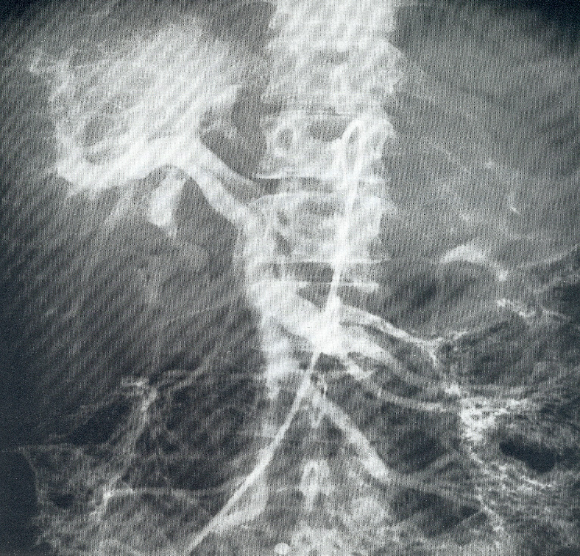

Slide 29
КТ или УЗИ в диагностике портальной гипертензии
Портальная гипертензия часто диагностируется при помощи ультразвукового исследования (УЗИ) и компьютерной томографии (КТ). Данные методы позволяют визуализировать анатомические структуры и определить степень увеличения давления в венах.
Признаки портальной гипертензии на КТ включают в себя:
расширение портальной вены из-за повышенного давления;
варикозно расширенные вены в желудке и пищеводе;
изменение структуры печени: цирроз печени, часто являющийся причиной портальной гипертензии, может вызывать структурные изменения в печени;
жидкость в брюшной полости (асцит) при наличии портальной гипертензии;
сохранение контрастного вещества в венах: контрастное вещество может задерживаться в венах при портальной гипертензии;
расширение вен желудка и пищевода;
нарушение кровотока: портальная гипертензия может вызывать нарушения в общем кровотоке;
при портальной гипертензии селезенка может увеличиваться в размерах;
видимые признаки шунтирования сосудов вокруг печени;
гиперденсивные узлы: обнаружение этих узлов может указывать на портальную гипертензию.

Slide 30
Признаки портальной гипертензии на УЗИ включают в себя:
расширение портальной вены;
увеличение размера селезенки;
асцит: наличие свободной жидкости в брюшной полости;
изменение структуры печени;
изменение скорости кровотока;
увеличение диаметра портальной вены;
наличие областей фиброза в печени: при циррозе печени, который часто сопутствует портальной гипертензии, могут быть обнаружены области утолщения или фиброза.

Slide 31
Нормальные показатели
Во время УЗИ врач изучает орган, дает оценку его состояния, формы, измеряет размеры. На параметры могут влиять возраст, пол, телосложение пациента, но расхождение данных с нормальными показателями в любом случае будут минимальными.
Параметры печени у взрослых, относящиеся к норме:
Размер органа и отдельных структур находится в пределах нормы. Длина правой доли – 110 – 150 мм, толщина левой – до 70 мм. Длина всего органа – 140 – 180 мм.
Фиброзные изменения отсутствуют.
Портальная вена размером до 130 мм, полая – 15 мм, печеночная вена – 6,0 – 10,0 мм, воротная вена – 4 – 7 мм.
Отклонением от нормы считается:
Размеры вен больше или меньше нормы (выше перечислены нормы)
изменение границ органа;
повышенная плотность;
фиброз;
неравномерность очертаний и паренхимы;
округлость по нижнему краю;
нарушение проводимости ультразвука.

Slide 32
https://www.google.com/search?q=%D1%83%D0%B7%D0%B8+%D0%BF%

Slide 33
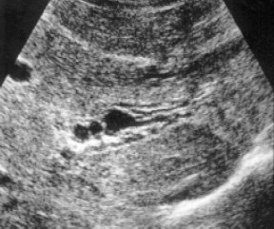
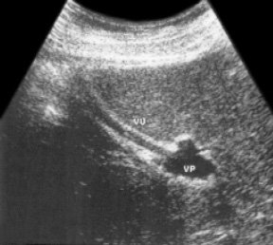
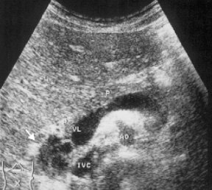
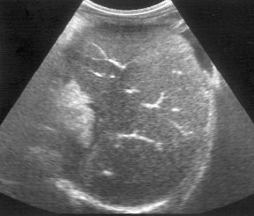
Портальная гипертензия у детей
https://www.medison.ru/si/art97.htm

Slide 34
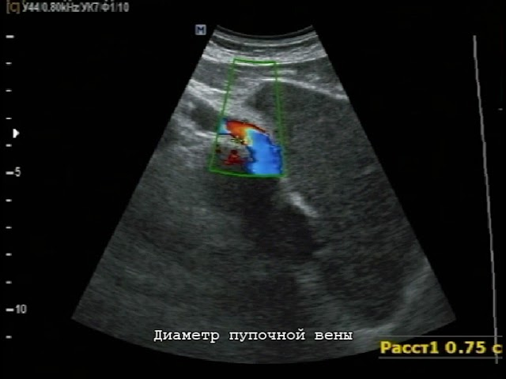
https://www.google.com/search

Slide 35
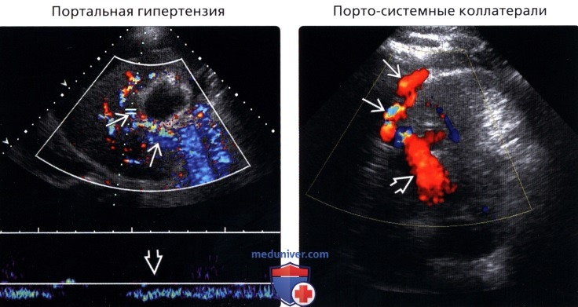
https://www.medison.ru/si/art97.htm

Slide 36
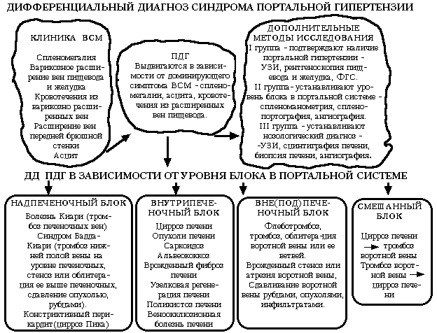

Slide 37
Консервативное лечение
Диетотерапия
Гормоны гипофиза (мозгового придатка).
Нитраты
Бета-адреноблокаторы
Синтетические аналоги соматостатина
Диуретики
Препараты лактулозы
Антибактериальная терапия

Slide 38
МЕДИКАМЕНТОЗНАЯ ТЕРАПИЯ:
ГОРМОНЫ ( ПИТУИТРИН). ДЕЙСТВИЯ ПРЕПАРАТА ОСНОВАНО НА СУЖЕНИИ АРТЕРИОЛ ОРГАНОВ БРЮШНОЙ ПОЛОСТИ, ЧТО ВЫЗЫВАЕТ СНИЖЕНИЕ ПЕЧЕНОЧНОГО КРОВОТОКА И ПОРТАЛЬНОГО ДАВЛЕНИЯ НА 36-40%. СХОДНОЕ С ПИТУИТРИНОМ ДЕЙСТВИЯ ОКАЗЫВАЮТ ВАЗОПРЕССИН И СОМАТОСТАТИН.
НЕСЕЛЕКТИВНЫЕ В-АДРЕНОБЛОКАТОРЫ (АНАПРИЛИН,ОБЗИДАН ) СПОСОБНЫ СНИЖАТЬ ПОРТАЛЬНОЕ ДАВЛЕНИЕ НА 30-38%. ЭФФЕКТ ДОСТИГАЕТСЯ ЗА СЧЕТ СНИЖЕНИЯ СЕРДЕЧНОГО ВЫБРОСА И ЧИСЛА СЕРДЕЧНЫХ СОКРАЩЕНИЙ.
НИТРАТЫ ( НИТРОГЛИЦЕРИН, НИТРОПРУССИД ) СНИЖАЮТ ДАВЛЕНИЯ НА 28%. АРТЕРИОВЕНОЗНОЕ СООТНОШЕНИЕ В ПЕЧЕНИ ИЗМЕНЯЕТСЯ В СТОРОНУ УВЕЛИЧЕНИЯ АРТЕРИАЛЬНОЙ И УМЕНЬШЕНИЯ ВЕНОЗНОЙ ДОЛИ НА 15%, СУММАРНЫЙ КРОВОТОК ПРИ ЭТОМ НЕ ИЗМЕНЯЕТСЯ. ЭФФЕКТ ПРЕПАРАТОВ СВЯЗАН СО СНИЖЕНИЕМ ОБЩЕГО ПЕРИФЕРИЧЕСКОГО СОПРОТИВЛЕНИЯ, ЧТО ПРИВОДИТ К ДЕПОНИРОВАНИЮ КРОВИ В ПЕРИФЕРИЧЕСКИХ СОСУДАХ И УМЕНЬШЕНИЮ ПРИТОКА КРОВИ В ПОРТАЛЬНУЮ СИСТЕМУ.
ПЕРЕЛИВАНИЕ КРОВИ, ПЛАЗМЫ,ФИБРИНОГЕН,ВИКАСОЛ, ТРАСИЛОЛ,10% РАСТВОР ХЛОРИДА КАЛЬЦИЯ,ПОЛИГЛЮКИН И Т.Д.

Slide 39
Показания для хирургического лечения
1. Кровотечение из варикозно расширенных вен пищевода и кардиального отдела желудка.
2. Асцит, резистентный к консервативной терапии.
3. Проявления гиперспленизма с критической панцитопенией, не поддающиеся лечению консервативными методами.
4. Резкое расширение вен желудка на фоне выраженной портальной гипертензии

Slide 40
Методики остановки кровотечения из расширенных вен пищевода: - Зонд Блэкмора - Эндоскопическое склерозирование - Эндоскопическое лигирование - Чрезкожная чрезпеченочноя эндоваскулярная эмболизация - Прошивание вен

Slide 41
Спасибо за внимание!

